Slide 1



ВЫПУСКНАЯ КВАЛИФИКАЦИОННАЯ РАБОТА
по курсу «Data Science»
Тема: прогнозирование конечных свойств новых материалов
(композиционных материалов)
Н.А. Ядов

Slide 2
Цели и задачи работы
Прогнозирование ряда конечных свойств композиционных материалов:
модуль упругости при растяжении – y1;
прочность при растяжении – y2;
соотношение матрица-наполнитель – y3.

Slide 3
Цели и задачи работы
Исходный датасет
Прогноз y1 и y2
Исходный датасет + прогноз y1 и y2
Прогноз y3

Slide 4
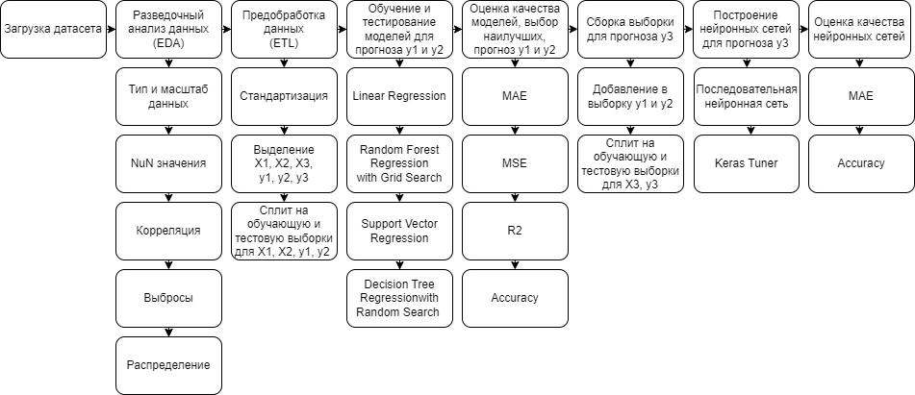
Pipline

Slide 5
Exploratory Data Analysis
отсутствуют пустые NuN значения;
int64 и float64;
отсутствие значимых корреляций;
отсутствие выбросов;
отсутствие значимых смещений в распределении.

Slide 6
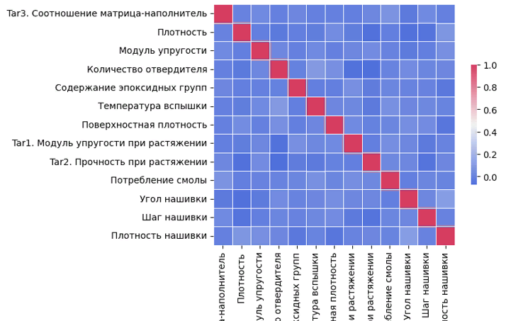
Матрица корреляций

Slide 7
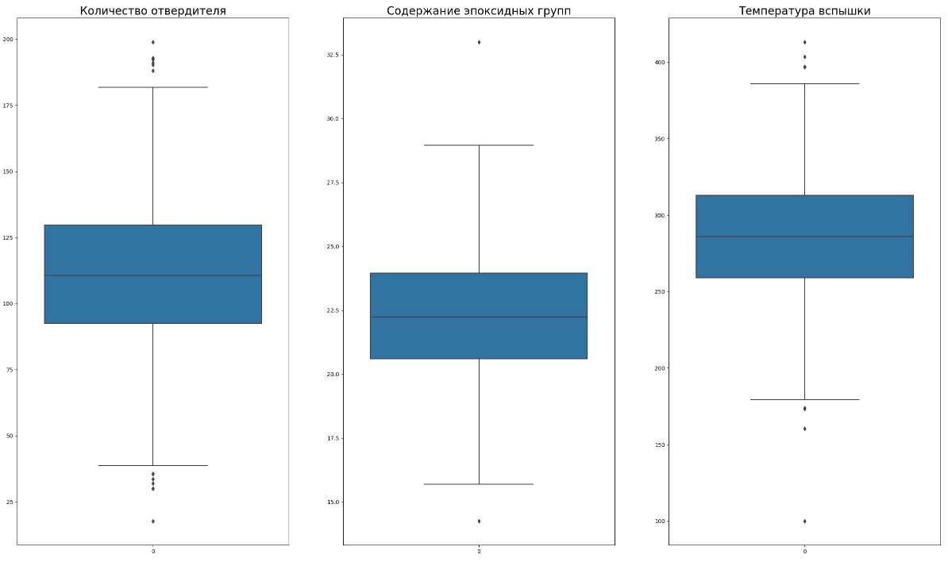
Анализ выбросов boxplot, ящик с усами

Slide 8
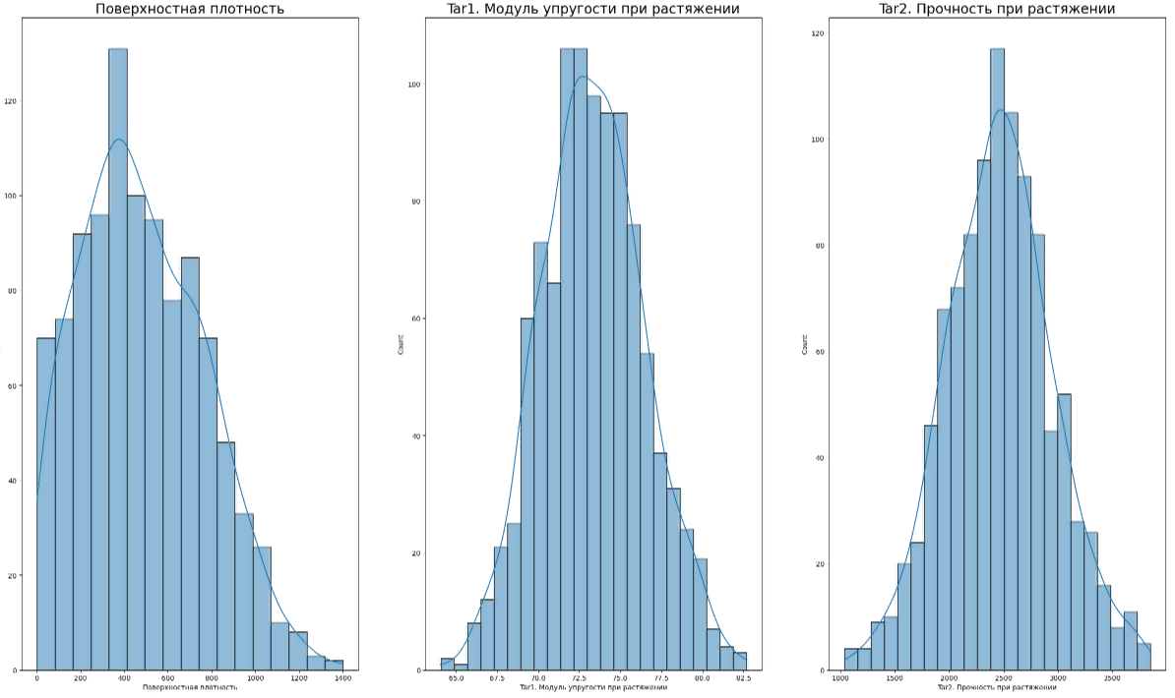
Анализ распределения

Slide 9
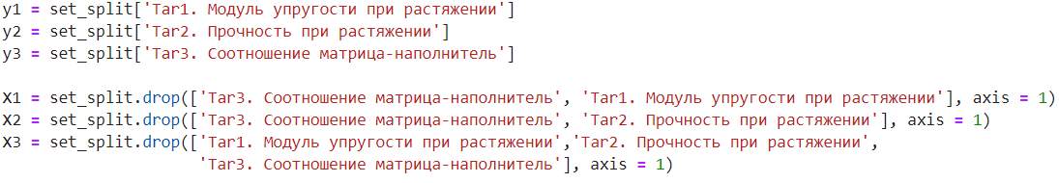
Extract, Transformer, Load
разделение на тестовые и обучающие выборки методом train_test_split

Slide 10
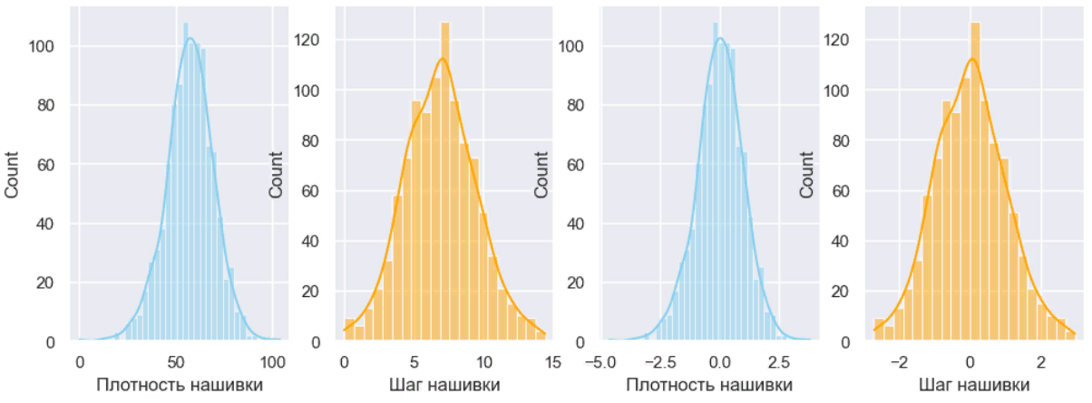
Extract, Transformer, Load
масштабирование StandartScaler

Slide 11
Прогнозирование. Модели и ИНС
Прогноз y1
Прогноз y2
Linear Regression
Random Forest Regression with Grid Search
Support Vector Regression
Decision Tree Regression with Random Search
Прогноз y3
ИНС
ИНС with Keras Tuner

Slide 12
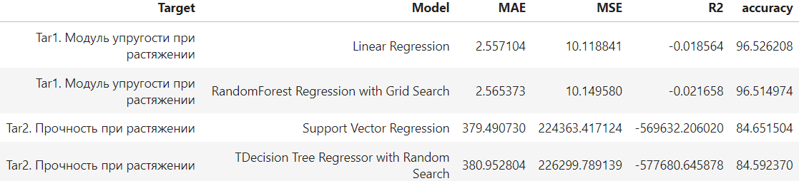
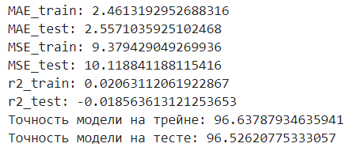
Прогнозирование. Модели

Slide 13
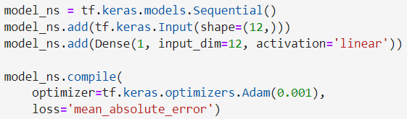
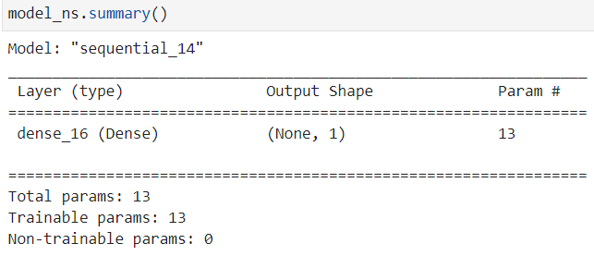
Прогнозирование. ИНС

Slide 14
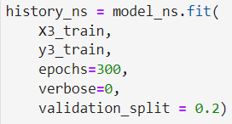
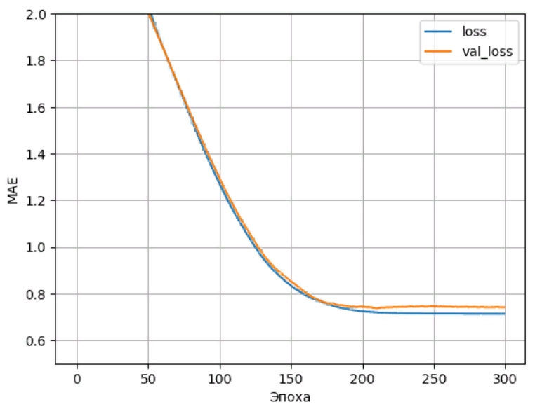
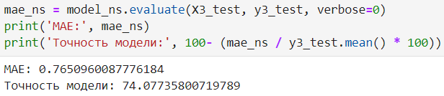
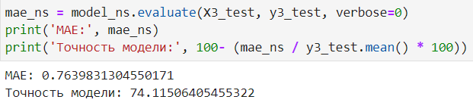
Прогнозирование. ИНС

Slide 15
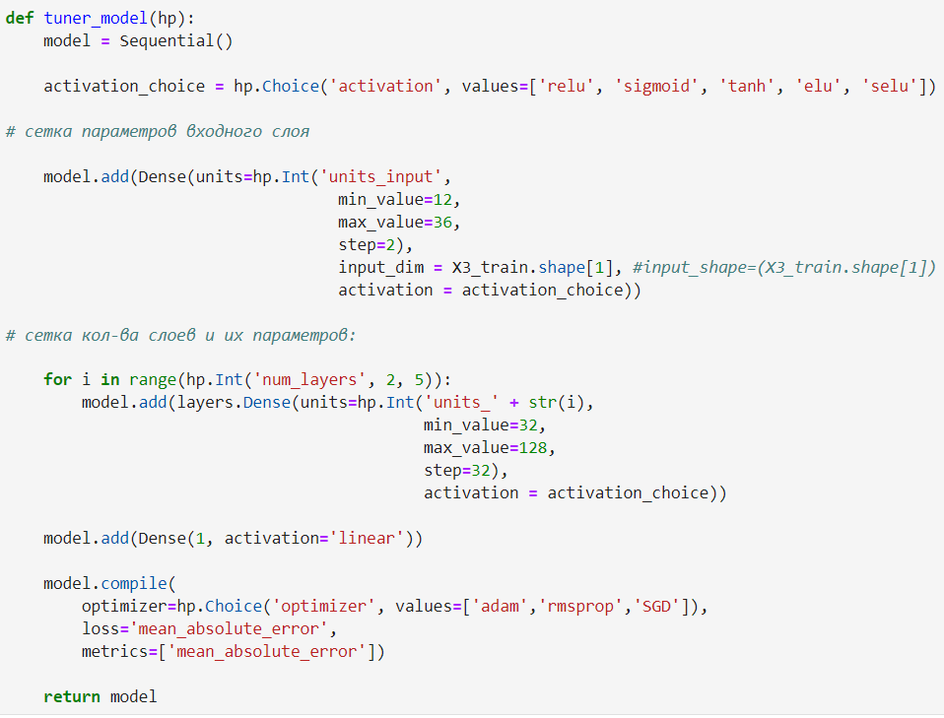
Прогнозирование. ИНС with Keras Tuner

Slide 16
Прогнозирование. ИНС with Keras Tuner

Slide 17
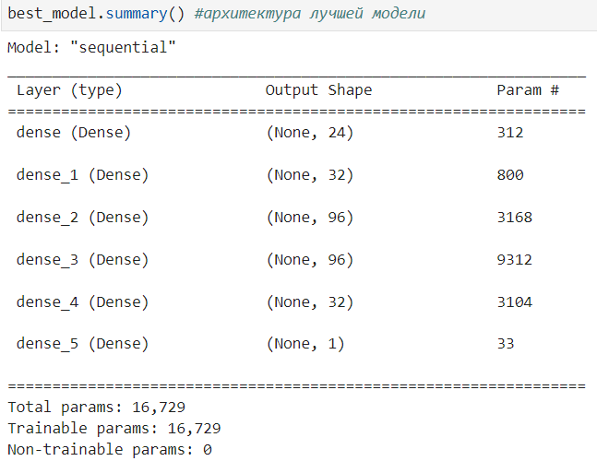
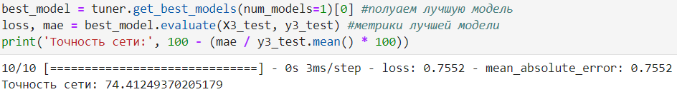
Прогнозирование. ИНС with Keras Tuner

Slide 18
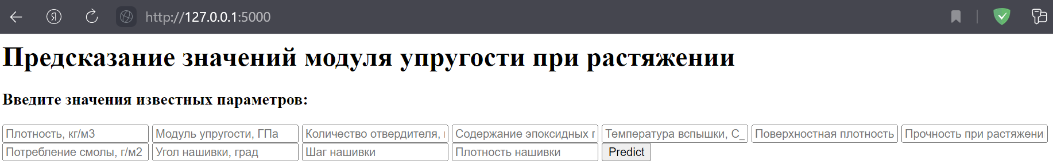
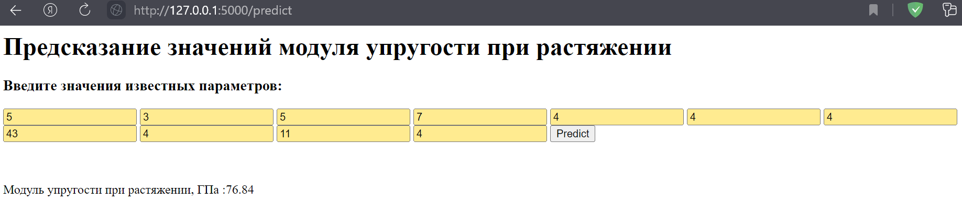
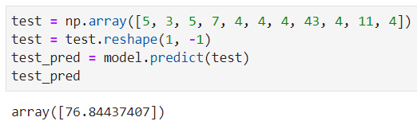
Flask-приложение

Slide 19
Спасибо за внимание!

